Slide 1
Позакласний захід з
Математики для 7 класу

Slide 2
Цифри
10
20
30
40
50
Анаграми
10
20
30
40
50
Ребуси
10
20
30
40
50
Вгадай-ка
10
20
30
40
50
Великі
математики
10
20
30
40
50
Фінал

Slide 3
Цифры
10
20
30
40
50

Slide 4
Цифри
10
0
Яка цифра в перекладі з латинської означає «ніяка»

Slide 5
Цифри
20
8
У 7 братів по одній сестрі.
Скільки дітей в сім’ї?

Slide 6
Цифри
30
28
Скільки днів було в лютому 2016 року?

Slide 7
Цифри
40
1023
Найменше чотиризначне число, в запису якого всі цифри різні

Slide 8
Цифри
50
Чи знаєте ви, що саме велике число, яке має назву - центілліон. Це одиниця з 600 нулями. Він був записаний у 1852 році.

Slide 9
Анаграммы
10
20
30
40
50

Slide 10
Анаграми
10
математика
АТЕТКМИМАА

Slide 11
Анаграми
20
фігура
РІГУФА

Slide 12
Анаграми
30
модуль
ЛЬДУМО

Slide 13
Анаграми
40
ФУНКЦІЯ
ЦУНЯФІК

Slide 14
Анаграми
50
пропорція
ПРЯРОЦІОП

Slide 15
Ребуси
10
20
30
40
50

Slide 16
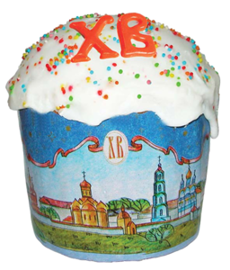
10
Ребуси
куля
,,
я

Slide 17
Ребуси
20
сума
К

Slide 18
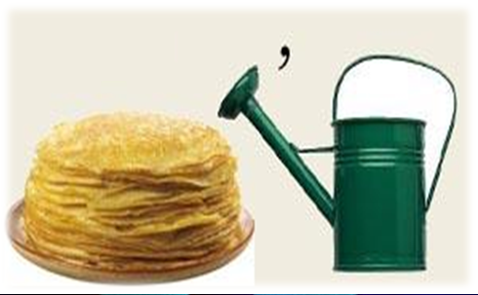
Ребуси
30
лінійка
2,3,4
и=і

Slide 19
Ребуси
40
кут
,
,,

Slide 20
Ребуси
50
Чи знаєте ви, що у числа 𝜋 є два неофіційних свята. Перше — 14 березня, тому що цей день в Америці записується як 3,14. Друге — 22 липня, яке в європейському форматі записується 22/7, а значення такого дробу є досить популярним наближеним значенням числа 𝜋

Slide 21
Вгадай-ка
10
20
30
40
50

Slide 22
Вгадай-ка
10
100 п
Які сто букв зупиняють рух транспорту?

Slide 23
Вгадай-ка
20
транспортир
Як називається пристрій для вимірювання кутів?

Slide 24
Вгадай-ка
30
радіус
У давнину такого терміну не було. Його ввів у 17 столітті французький математик Франсуа Вієт. У перекладі з латинської означає «спиця колеса». Що це?

Slide 25
Вгадай-ка
50
Батька Васі звати Іван Миколайович, а дідуся - Семен Петрович. Яке по-батькові у Васиної мами?
Семенівна
тато
дід
мама

Slide 26
Великі математики
10
20
30
40
50

Slide 27
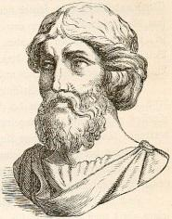
10
Піфагор Самоський
Великі математики
Великий математик давнини. Він вивчав числа, розділивши їх на парні і непарні. Часто брав участь в атлетичних змаганнях. Перемагав у кулачних боях на Олімпійських іграх 4 рази.

Slide 28
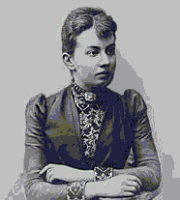
Великі математики
30
Перша у світі жінка - професор математики, яка народилася в Москві в 1850 році. Софія ...
Ковалевська

Slide 29
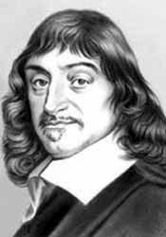
Рене Декарт
Великі математики
40
Французький філософ і математик. Його ім'ям названа прямокутна система координат

Slide 30
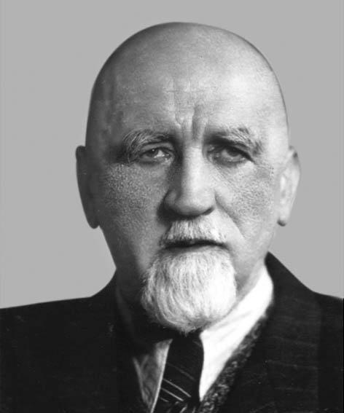
50
Великі математики
Відомий український математик, професор Львівського університету, дійсний член Наукового товариства ім. Т. Шевченка (НТШ), член іноземних математичних товариств, поет математичних формул. Його прізвище Зарицький. Назвіть ім'я...
Мирон

Slide 31
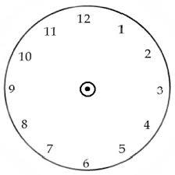
Фінал
Розділіть циферблат годинника двома прямими лініями на три частини так, щоб, склавши числа, в кожній частині отримати однакові суми

Slide 32
Молодці!
Добре попрацювали!

